Slide 1

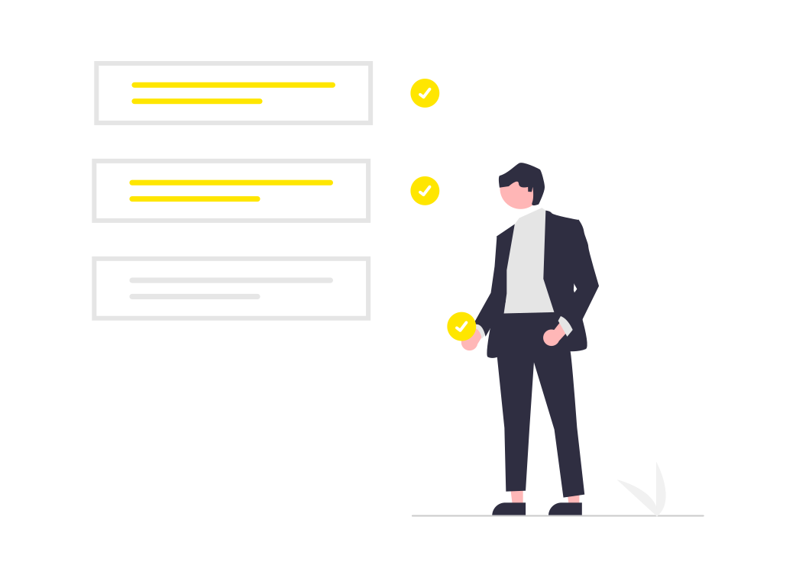
Diario di Bordo
swateng.team@gmail.com
Riccardo Costantin • Giacomo D’Ovidio • Nancy Kalaj • Matteo Rango • Riccardo Toniolo • Simone Caregnato

Slide 2
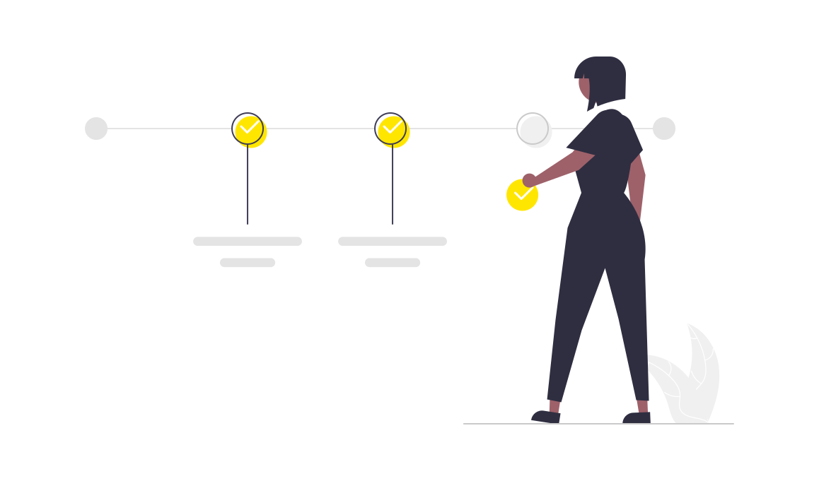
Progressi recenti
Passaggio da Notion a Google Drive come strumento di condivisione;
con Time & Resource Manager in forma tabellare
Strutturazione iniziale di Piano di Progetto e Glossario;
Aggiornamento di Analisi dei Requisiti;
con casi d’uso in forma testuale e requisiti funzionali
Simulazione di un sensore di temperatura in comunicazione con Kafka;
Adozione di piattaforma Element per ricevere feedback dalla Proponente.
Panoramica
2/4

Slide 3
Prossimo periodo
Analisi dei requisiti
WIP
WIP
WIP
Piano di progetto
Containerizzazione dei moduli Python e Kafka
3/4

Slide 4

Difficoltà Incontrate
Dubbi
Cambiamento dei ruoli straordinario;
Mansioni del Responsabile.
Stima del tempo necessario a svolgere le mansioni di un determinato ruolo a ogni iterazione;
Quantità e specificità dei casi d’uso;
Creazione di User Story che riflettano i casi d’uso e i requisiti funzionali esistenti.
4/4
Notes:
Mansioni del Responsabile: Gestire la comunicazione con la Proponente (e.g. mail o l’uso della piattaforma Element); Preparare l’ordine del giorno per la successiva riunione, anche sulla base dei punti individuati dagli altri componenti; Redigere i verbali interni ed esterni; Stendere e far progredire il documento “Piano di progetto”; Creare i diari di bordo;

